Slide 1


第 2 章 MATLAB数组运算基础
■ 数组的创建
■ 标量—数组的运算
■ 数组—数组的运算
■ 标准数组
■ 数组的大小
■ 数组与矩阵的运算

Slide 2
第一节 数组的创建
教学目的和要求
  了解数组的定义、特点及其意义；
  掌握一维和二维数组的创建方法；
  熟记相关的命令及特殊符号用法。
重点和难点
  重点：掌握数组创建方法及其应用；
  难点：正确理解创建等间隔行向量。

Slide 3

数组
定义：
所谓数组，就是相同数据类型的元素按一定顺序排列的集合。组成数组的各个变量称为数组的元素。
特点：
1）相同数据类型的元素的集合；
2）各元素是有先后顺序的；
3）数组元素用数组名和其顺序位置来表示。

Slide 4
数组
意义：
数组的运算实现了同时对多个数据执行相同的运算，省时省力，操作方便。
在Matlab中，标量可看成是1×1的数组，n 维向量可看成是1×n 或 n×1 的数组。
数组和矩阵的输入形式和书写方法均相同，区别：数组运算是数组中对应元素的运算，而矩阵运算则应符合矩阵运算的规则。

Slide 5
一、一维数组的创建
1. 基本赋值语句
格式：a=[1, 2 3]
1）使用 [ ] 创建数组；
2）同一行元素用空格或“,” 隔开；
3）不同行用“;”隔开；
4）元素可以是数值、变量、表达式或函数。

Slide 6

【例2-1】创建一个既含有实数，又含有虚数的一维数组：
a=[2, 1+i, 0, 2π, ];
>> a=[2, 1+i, 0, 2*pi, sqrt(2)]
a=
2.0000 1.0000+1.0000i 0 6.2832 1.4142
>> b=[2; 1+i; 0; 2*pi; sqrt(2)]
b=
2.0000
1.0000+1.0000i
0
6.2832
1.4142

Slide 7
2. 等间隔赋值语句
(1) a=first:last
创建行向量，first是首元素，last是末元素，步长为1。
>>a=-2:2
a=
-2 -1 0 1 2
>>b=-1.5:1.55
b=
-1.5000 -0.5000 0.5000 1.5000

Slide 8
(2) a=first:increment:last
创建行向量，increment为步长（可正可负）
>>a=-6:2:6
a=
-6 -4 -2 0 2 4 6
>>b=2:-1:-2.5
b=
2 1 0 -1 -2

Slide 9
(3) a=linspace(first, last, n)
创建均匀间隔的行向量，first是首元素，last是末元素，n为元素总数。
>>a=linspace(-2,2,5)
a =
-2 -1 0 1 2
>> b=linspace(0,1,5)
b =
0 0.2500 0.5000 0.7500 1.0000

Slide 10
(4) a=logspace(first, last, n)
创建对数间隔的行向量，first是首元素，last是末元素，n为元素总数。
>>a=logspace(-2,2,5)
a =
0.0100 0.1000 1.0000 10.0000 100.0000
>>a=logspace(0,2,5)
a =
1.0000 3.1623 10.0000 31.6228 100.0000

Slide 11
二、二维数组的创建
1. 基本赋值语句
格式：a=[1, 2, 3; 4, 5, 6]
1）使用 [ ] 创建数组；
2）同一行元素用空格或“,” 隔开；
3）不同行用“;”隔开；
4）元素可以是数值、变量、表达式或函数。

Slide 12
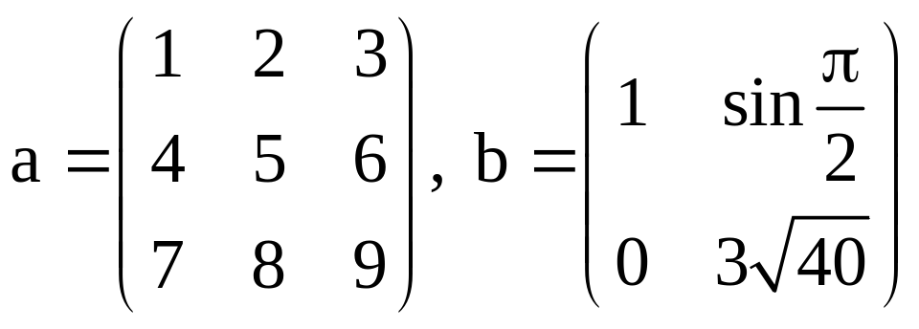
【例6-2】创建二维
数组
>>a=[1 2 3; 4 5 6; 7 8 9]
a =
1 2 3
4 5 6
7 8 9
>>b=[1 sin(pi/2); 0 3*sqrt(40)]
b =
1.0000 1.0000
0 18.9737

Slide 13
MATLAB变量命名规则
变量名可由字母、数字和下划线组成，第一个字母必须是英文字母。
a、a1、a_1、ab12、ab_12；1a、1_a、_ab
变量名中不得含有空格、标点，但是下划线相连的情况除外。
my_var_1、A_b；my+var、a.1、a-b、@_1
变量名对字母的大小写是敏感的。
A、a；var、Var；sin、Sin、SIN

Slide 14


课堂习题
1. 在MATLAB中，下列变量名中属于合法变量的是_______。
A. a_b_1, @ab B. a12, X_1
C. 12ab, pi D. [a-b], Var_1
B
2. 如果定义x=1:-2:-6，则 x(2) 和 x(4) 分别是_______。
A. 1, -6 B. 1, -5 C. -1, -5 D. -1, -6
C

Slide 15
课堂习题
3. 关于二维数组的创建，下列说法错误的是_______。
A. 数组中的元素可以是表达式
B. 同行元素之间用空格分隔
C. 行与行之间用逗号分隔
D. 数组元素要用 [ ] 括起来
C

Slide 16
第二节 标量—数组的运算
数组与标量之间的加法、减法、乘法和除法运算是将标量与数组中的所有元素进行运算。
>>a=[1 2 3; 4 5 6];
>>a+1
ans =
2 3 4
5 6 7
>>a-1
ans =
0 1 2
3 4 5
>>a*2
ans =
4 6 8
10 12 14
>>a/2
ans =
0.5000 1.0000 1.5000
2.0000 2.5000 3.0000

Slide 17
第三节 数组—数组的运算
教学目的和要求
  掌握数组的四则运算；
  掌握矩阵的四则运算；
  熟记相关命令及运算符号的用法。
重点和难点
  重点：掌握数组、矩阵的运算规则；
  难点：区分数组、矩阵的乘除运算。

Slide 18
数组与矩阵
定义：
所谓数组，就是相同数据类型的元素按一定顺序排列的集合。由 m×n 个数 a_{ij} 排列而成的数表称为 m 行 n 列矩阵。
数组和矩阵的输入形式和书写方法均相同。
区别：
数组运算是数组中对应元素的运算，而矩阵运算则应符合矩阵运算的规则。

Slide 19
一、数组的四则运算
1. 加减运算
【例2-3-1】一维数组a和b的四则运算
>>a=[1 4 2 -1]; b=[-1 1 -2 2];
>>c=a+b % 加法
c =
0 5 0 1
>>d=a-b % 减法
d =
2 3 4 -3

Slide 20
2. 乘除运算
>>a=[1 4 2 -1]; b=[-1 1 -2 2];
>>e=a.*b % 乘法（.*）
e =
-1 4 -4 -2
>>f=a./b % 除法（./ 右除）
f =
-1.0000 4.0000 -1.0000 -0.5000
>>g=b.\a % 除法（.\ 左除）
g =
-1.0000 4.0000 -1.0000 -0.5000

Slide 21
数组的乘除运算
数组相乘，不能使用“*”，而是“.*”；
数组相除分左除和右除之分，左除用符号“.\”，右除用符号“./”；
从上面 a./b 和 b.\a 的结果可见，数组 a 右除 b 等于 b 左除 a。

Slide 22
二维数组进行数组—数组运算，也遵循同样的运算规则，但是必须保证两者阶数相同。
【例2-3-2】二维数组a和b的四则运算
>> a=[1 2 3; 4 5 6]; b=[2 2 2; 1 1 1];
>> c=a+b
c =
3 4 5
5 6 7
>> d=a-b
d =
-1 0 1
3 4 5
>> e=a.*b
e =
2 4 6
4 5 6
>> f=a./b
f =
0.5000 1.0000 1.5000
4.0000 5.0000 6.0000

Slide 23
二、矩阵的四则运算
1. 加减运算
矩阵的加、减运算和数组的加、减运算相同，运算法则与普通的加、减运算一样。
需要注意的是相加、减的两个矩阵必须有相同的阶数，若其中一个为标量除外。

Slide 24
【例2-3-3】矩阵的加减运算
>>a=[1 2 3; 4 5 6; 7 8 9];
>>b=[1 0 0; 0 1 0; 0 0 1];
>>c=1; d=[1 1 1];
>>e=a+b
e =
2 2 3
4 6 6
7 8 10
>>f=a+c
f =
2 3 4
5 6 7
8 9 10

Slide 25
【例2-3-3】矩阵的加减运算
>>a=[1 2 3; 4 5 6; 7 8 9];
>>b=[1 0 0; 0 1 0; 0 0 1];
>>c=1; d=[1 1 1]
>>g=a-b
g =
0 2 3
4 4 6
7 8 8
>>h=a-d
??? Error using ==>
Matrix dimensions must agree.
做 h=a-d 的运算时出现错误，从错误提示发现，是由于 a 和 d 的维数不一致导致的。

Slide 26

2. 矩阵的乘法运算
矩阵的乘法使用“*”运算符，当矩阵 a 为 i×j 阶，b为 j×k 阶时， a 和 b 才能相乘。
【例2-3-4】矩阵的乘法运算
>>a=[1 2 3; 4 5 6; 7 8 9];
>>b=[1 0 0; 0 1 0; 0 0 1];
>>c=a*b
c =
1 2 3
4 5 6
7 8 9
>>d=[1 1 1];
>>e=a*d
??? Error using ==>
Matrix dimensions must agree.
>>f=d*a

Slide 27
* 和 .* 的区别
>>a=[1 2 3; 4 5 6; 7 8 9];
>>b=[1 0 0; 0 1 0; 0 0 1];
>>c=a*b
c =
1 2 3
4 5 6
7 8 9
>>c2=a.*b
c2 =
1 0 0
0 5 0
0 0 9
a.*b 是对应元素的相乘，做的是数组乘法；
a* b 遵循矩阵相乘规则，做的是矩阵乘法。

Slide 28
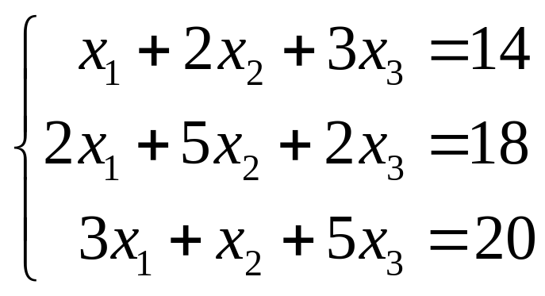
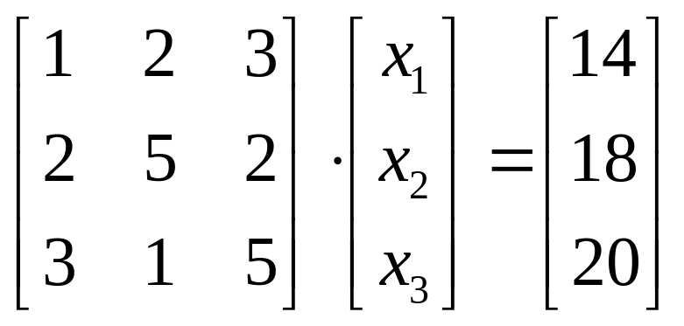
3. 矩阵的除法运算
A
x
B
解
x = A⁻¹·B
x = A \ B
A · x = B
inv(A)*B
|A| ≠ 0
\ 左除
B*inv(A)
/ 右除
x = B·A⁻¹
x = B / A
x · A = B

Slide 29
A
x
B
【例2-3-5】
矩阵的除法运算
>>A=[1 2 3; 2 5 2; 3 1 5];
>>B=[14; 18; 20];
>>C=A\B
C =
1.0000
2.0000
3.0000
>>C2=inv(A)*B
C2 =
1.0000
2.0000
3.0000

Slide 30
总结：数组和矩阵的四则运算
数组的加减运算和矩阵（相同阶数）的加减运算相同。
数组乘除运算：对应元素的运算。
运算符： .* ./ .\
矩阵乘除运算：按照矩阵运算规则。
运算符： * / \

Slide 31
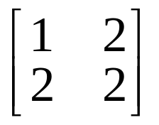
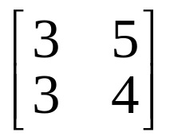
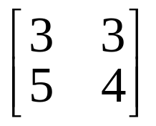
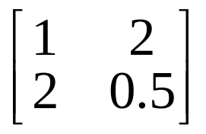
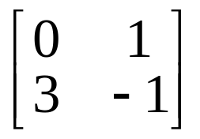
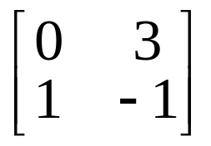
课堂习题
定义数组a=[1,2; 2,1]，b=[1,1; 1,2]
1. a.*b =________；2. a * b= ________；
3. b.*a =________；4. b * a= ________；
5. a./ b= ________；6. a / b= ________；
7. b.\ a= ________；8. b \ a= ________.

Slide 32
三、数组的处理方法
数组是Matlab的基础，其处理方法多种多样，了解这些处理特性有助于用户更有效地使用Matlab，下面通过示例看一下Matlab的数组处理特性：
1. 修改数组的元素
>>a=[2 1 1;3 2 2;4 3 3];
>>a(3,3)=0 %将第3行、第3列元素设置为0
a =
2 1 1
3 2 2
4 3 0

Slide 33
  >>a(3,4)=1 % 将第3行、第4列元素设置为1
  a =
  2 1 1 0
  3 2 2 0
  4 3 3 1
  由于原数组中没有第4列，数组a的维数就根据需要增加，且在其它没有赋值的位置填上0元素，以便使数组保持为一个3行4列的维数。
>>a(:,3)=5
a =
2 1 5 0
3 2 5 0
4 3 5 1
  该语句将数组a的第3列元素全都设置为5。

Slide 34
2. 删除某一行或列
>>b=[1 2 3;4 5 6;7 8 9];
>>b(:,2)=[ ]
b =
1 3
4 6
7 9
>>b(3,:)=[ ]
b =
1 2 3
4 5 6
若数组某个部分被设置成空矩阵或空数组 [ ]，这部分将被删除。
【注意】数组必须被整行或整列地删除，这样才能保证缩维后的数组具有完整性。

Slide 35
3. 数组的转置
当保持数组元素个数不变而仅对数组的行和列进行对换时，这就是数组的转置。转置符用“'”表示。
例如：在命令窗口建立一个二维数组，并求其转置。
>>a=[1 -1 0; 2 -2 1; 3 3 0]
a =
1 -1 0
2 -2 1
3 3 0
>>a'
ans =
1 2 3
-1 -2 3
0 1 0

Slide 36
4. 数组结构变换 （reshape）
reshape函数是最通用的数组结构变换函数。示例如下：
>> a=-4:4
a=
-4 -3 -2 -1 0 1 2 3 4
>> reshape(a,1,9)
ans=
-4 -3 -2 -1 0 1 2 3 4
reshape(a,1,9) 将 a 变成了一个行向量，即 1 行 9 列的行向量，即 a 本身。若将命令改成 reshape(a,9,1)，则将 a 变成了一个 9 行 1 列的列向量，即：

Slide 37
>> reshape(a,9,1)
ans =
-4
-3
-2
-1
0
1
2
3
4
>> reshape(a,3,3)
ans=
-4 -1 2
-3 0 3
-2 1 4
>> reshape(a,3,2)
??? Error using ==> reshape
To RESHAPE the number of elements must not change.
【注意】使用reshape函数处理数组时，数组元素的个数不应改变。

Slide 38
四、矩阵的分解
科学计算中，通常会遇到很多大的矩阵，对这样的矩阵直接进行运算，工作量很大，计算时间相对较长，为此，我们常常需要对矩阵进行分解。
几种常用的矩阵分解方法：
特征值分解
奇异值分解
LU分解
Cholesky分解
QR分解

Slide 39
1. 特征值分解
对于方阵A，若有一矢量V和一常数m，使得方阵AV=mV，则m为方阵的特征值，V为特征矢量。Matlab中，矩阵的特征值分解调用函数为eig，即[V, D]= eig(a)，其中，V是特征矢量矩阵，D是特征值对角阵。如下例所示：
>> a=[1 0 1;0 1 1;2 1 2];
>> [V,D]=eig(a)
V =
-0.3700 -0.5201 0.4472
-0.3700 -0.5201 -0.8944
-0.8521 0.6775 0.0000
D =
3.3028 0 0
0 -0.3028 0
0 0 1.0000

Slide 40
第四节 标准数组
鉴于某些数组的通用性，Matlab专门提供了一些函数来创建它们，我们称它们为标准数组。标准数组通常包括全 1 数组﹑全 0 数组﹑单位矩阵﹑随机矩阵﹑对角矩阵以及元素为指定常数的数组。
1. 全1数组（ones）
>>ones(4)
ans =
1 1 1 1
1 1 1 1
1 1 1 1
1 1 1 1

Slide 41
2. 全0数组（zeros）
>>a=zeros(3,3)
ans =
0 0 0
0 0 0
0 0 0
对于 ones 和 zeros 函数，当只有一个输入参数时，即 ones(n)或 zeros(n)，Matlab就分别生成一个 n*n 的全 1 或全 0 数组；当有输入参数时，即 ones(r, c)或 zeros(r, c)，Matlab就分别生成一个 r 行 c 列的全 1 或全 0 数组。

Slide 42
3. 单位矩阵（eye）
>> eye(3)
ans =
1 0 0
0 1 0
0 0 1
>>eye(2,3)
  ans =
  1 0 0
  0 1 0
  >>eye(3,2)
  ans =
  1 0
  0 1
  0 0
  由结果可看出：
  生成单位阵函数 eye 的语法格式与生成全 1 和全 0 数组的函数的语法格式相同。
  单位矩阵具有如下取值的形式：除 a(i, i) 外，所有其它元素为 0。

Slide 43
4. 随机矩阵（rand）
  >> rand(3)
  ans =
  0.9501 0.4860 0.4565
  0.2311 0.8913 0.0185
  0.6068 0.7621 0.8214
  >>rand(3,2)
  ans =
  0.4447 0.9218
  0.6154 0.7382
  0.7919 0.1763
  函数 rand 生成一个正态分布的随机数组，其元素取值介于 0 ~ 1 之间。

Slide 44
5. 对角数组（diag）
函数diag生成对角数组，在该数组中，一个向量可以被放在与数组的主对角线平行的任何位置上，如下例：
>> a= 1:3; diag(a)
ans =
1 0 0
0 2 0
0 0 3
由上可得：
diag(a) 生成一个在主对角线上有 3 个元素，而其余位置元素值为零的对角阵；

Slide 45
第五节 数组的大小
Matlab提供了函数size，length和numel来分别获得数组的行数和列数，数组长度（即行数或列数中的最大值）和元素总数。
1. size的用法
>> a=[1 2 2 3; 2 3 1 4]
a=
1 2 2 3
2 3 1 4
>>size(a)
ans=
2 4

Slide 46
  2. numel的用法
  函数numel返回一个数组中元素的总数。
>>a=[1 2 2 3; 2 3 1 4]
>>numel(a)
ans=
8
  3. length的用法
  函数length返回行数或列数的最大值。
  >>length(a)
  ans=
4

Slide 47
第六节 关系运算和逻辑运算
一、关系运算
Matlab提供了6种关系运算，其结果返回值 1 或者是 0，表示运算关系是否成立。关系运算符见表 2-1：
表2-1 关系运算符
运 算 符 | 功 能 | 运 算 符 | 功 能
< | 小于 | >= | 大于等于
<= | 小于等于 | == | 相等
> | 大于 | ～= | 不相等

Slide 48
比如在命令窗口输入以下内容，进行表达式的关系运算。
>> a=[1 2;0 4]; b=3;
>> c=[1 0;2 5]; d=[1 2 3;4 5 6];
>> ans1=(a>b)
ans1 =
0 0
0 1
>> ans2=(a<c)
ans2 =
0 0
1 1
>> ans3=(c>d)
??? Error using ==> gt
Matrix dimensions must agree.

Slide 49
由上面的代码可以看出:
一个数值矩阵或者数组可以和一个标量进行关系运算，其运算规则是将矩阵的数值依次和标量数值进行关系运算，得出相应的关系结果，然后返回一个逻辑矩阵。
同维的矩阵也可以相互进行关系运算，运算规则是将对应元素进行关系运算，同样也可以返回一个逻辑矩阵。
若将非同维的矩阵进行关系运算，则返回错误信息，提示用户两个矩阵应该同维。
关系运算符通常用于程序的流程控制中，常与 if、while、for、switch等控制命令联合使用。

Slide 50
二、逻辑运算
在Matlab中，逻辑运算是通过逻辑关系符将两个或多个表达式进行连接得到的逻辑值。Matlab提供了三种比较常见的逻辑关系符：AND、OR和XOR。这三种逻辑关系符是二元关系运算符，同时还有一个非二元关系运算符 NOT。逻辑运算符见表2-2所示：
表2-2 逻辑运算符
运算符 | & | | | xor | ～
功能 | 逻辑AND | 逻辑OR | 逻辑XOR | 逻辑NOT

Slide 51
逻辑运算示例
Input |  | AND | OR | NOT | XOR
A | B | A & B | A | B | ～A | xor(A, B)
0 | 0
0 | 1
1 | 0
1 | 1
0
0
1
0
0
1
1
1
0
1
0
1
1
1
0
0
小技巧：在 Matlab 中进行逻辑运算时，
0
0
其他所有非零值
1

Slide 52
例如：在命令窗口输入以下内容，进行表达式的逻辑运算。
>> a1=1;
>> a2=0;
>> a3=5;
>> ans1=~a1;
>> ans2=a1&a2;
>> ans3=a1&a2|a3;
>> ans4=a1|a2|a3;
>> ans5=a1&(a2|a3);
>> ans6=~(a1&a3);
>> ans7=~a2&a1|a3;
>> anss=[ans1 ans2 ans3 ans4 ans5 ans6 ans7]
anss=
0 0 1 1 1 0 1

Slide 53
关系运算和逻辑运算的运算优先级
在命令窗口输入以下内容，观察结果。
>> a=3; b=[-2 -1;0 5];
>> ans1=~(a>b)
ans1 =
0 0
0 1
>> ans2=(~a)>b
ans2 =
1 1
0 0
>> ans3=~a>b
ans3 =
1 1
0 0

Slide 54
从上面的示例可以总结出：在Matlab中，关系运算符、逻辑运算符、包括算术运算符在内，运算的优先级如下：
算术运算符的优先级最高，高于关系和逻辑运算符；
顺序：(1)^；(2)*、/ 、\ ；(3) +、-
其次是所有的关系运算符（==、～=、>、>=、<、<=），
关系运算符从左至右运算；
再次是逻辑运算符（～、&、|），顺序为从左至右。
【注意】逻辑非运算（ ～ ）
在Matlab中，逻辑非运算的优先级是最高的，比算术运算符中的幂运算还要高。因此运算的优先级从高到低应该是：
～、^、*、/、\、+、-、关系运算符、 &、|

Slide 55
本章小结
数组的创建
标量—数组的运算
数组—数组的运算
标准数组
数组的大小
数组与矩阵的运算

